Slide 1
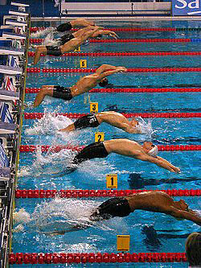
STARTY
OBRÁTKY
Mgr. Et Mgr. Michaela Bátorová, ph.d.

Slide 2
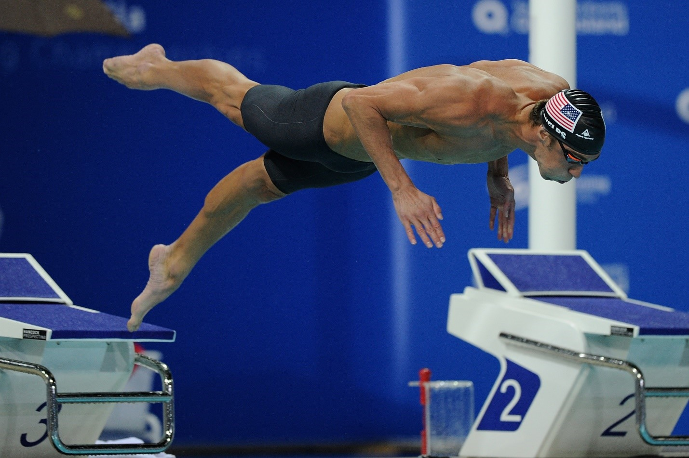
Startovní skok a obrátky jsou nedílnou součástí plaveckého výkonu.
Kvalita startovního skoku nejvíce ovlivňuje výkon plavce na krátkých tratích.
Se vzrůstající délkou tratě klesá významnost startu a naopak se zvyšuje význam kvalitního provedení obrátek.

Slide 3
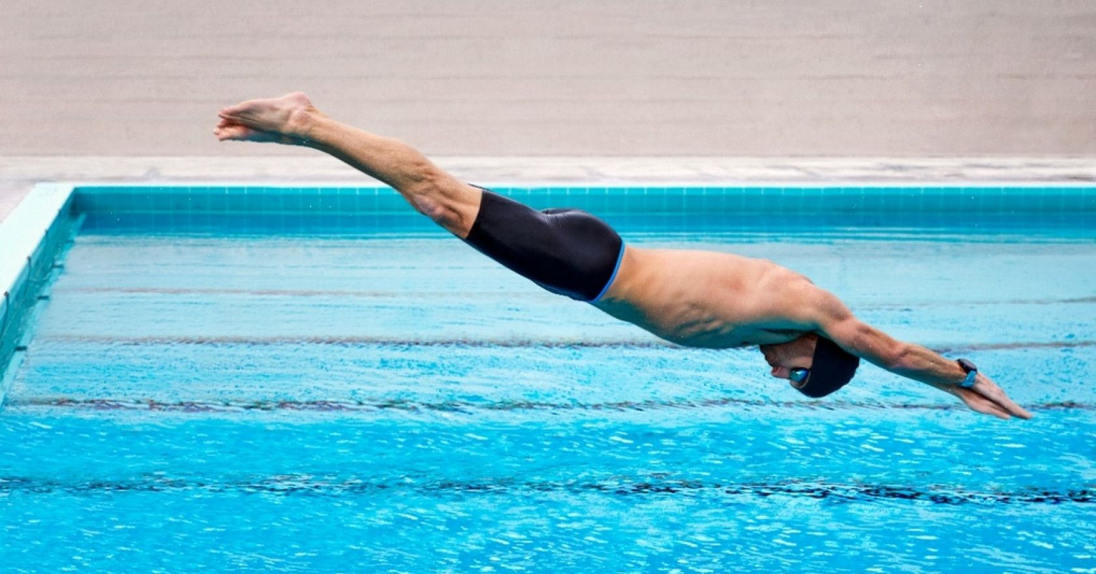
Plavecký závod začíná startem ze startovního bloku (volný způsob, prsa, motýlek, polohový závod a štafety volným způsobem) nebo z vody (znak a polohová štafeta).
Plavec je diskvalifikován za první předčasný start!

Slide 4
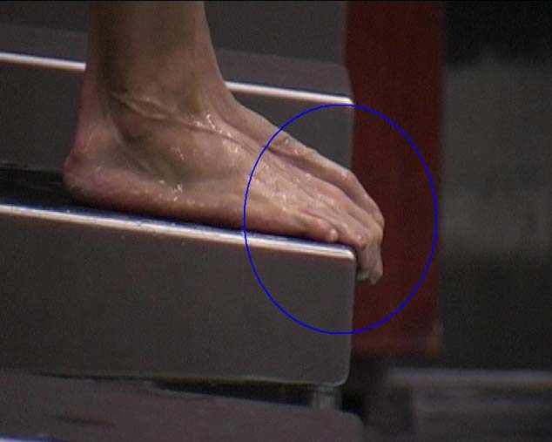
TECHNIKA STARTU Z BLOKU
KLASICKÁ
nohy jsou v jedné rovině
prsty zaklesnuty za hranu startovního bloku
těžiště plavce je předsunuto hodně vpřed k labilní poloze

Slide 5
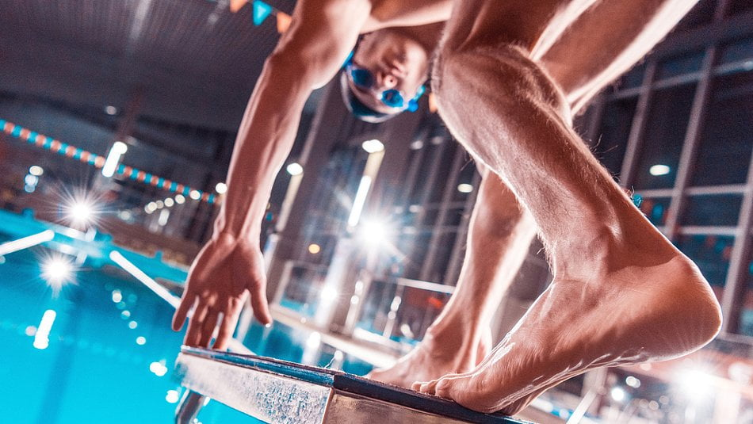
TECHNIKA STARTU Z BLOKU
ATLETICKÁ
za hranu startovního bloku jsou zaklesnuty pouze prsty jedné nohy
druhá noha je v postoji za přední nohou
v současnosti převažuje
těžiště posunuté vzad

Slide 6
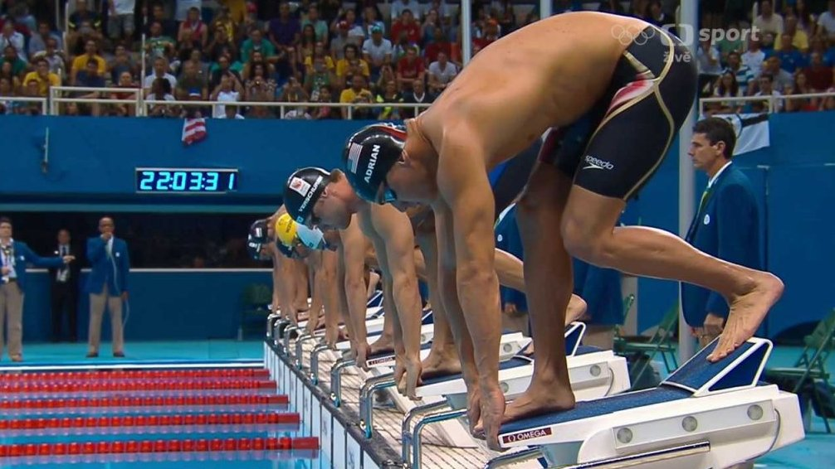
Výhodou je stabilní postoj = menší riziko přepadu do vody.

Slide 7
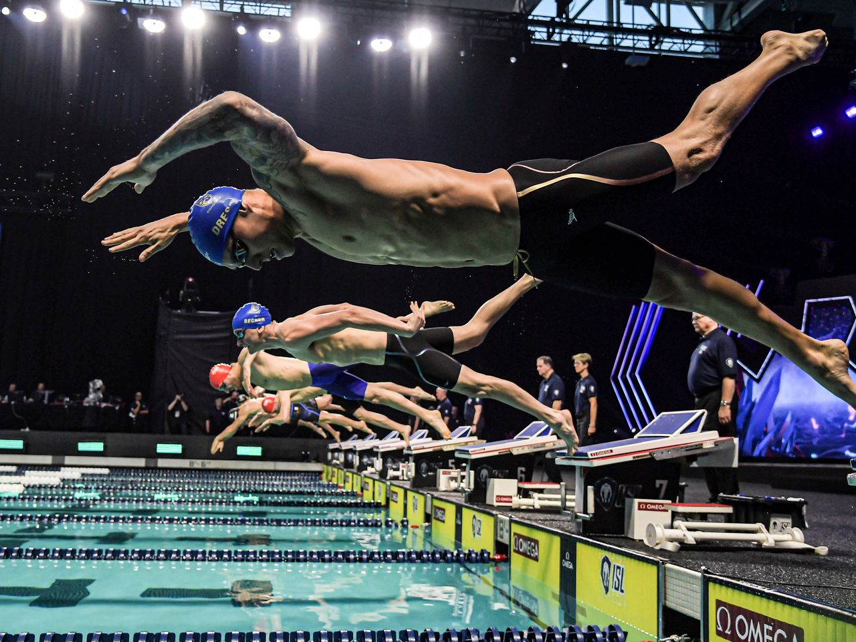
FÁZE STARTOVNÍHO SKOKU
1. základní postoj
2. odraz a let vzduchem
(startovní reakce, síla odrazu, technika skoku)
3. dopad (vklouznutí do vody)
4. splývání (optimální poloha pod hladinou)
a navázání prvních plaveckých pohybů
(vyjetí na hladinu, zahájení plavání) – dle pravidel jednotlivých plaveckých způsobů

Slide 8
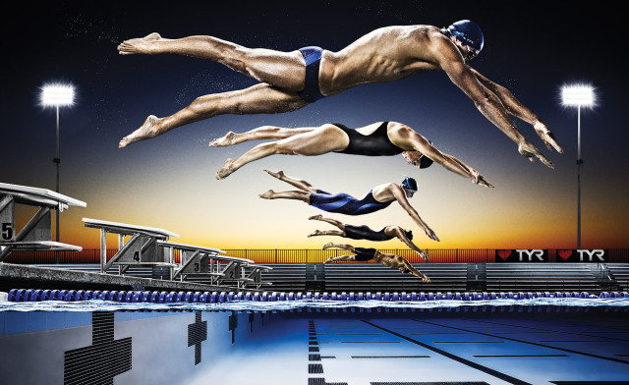
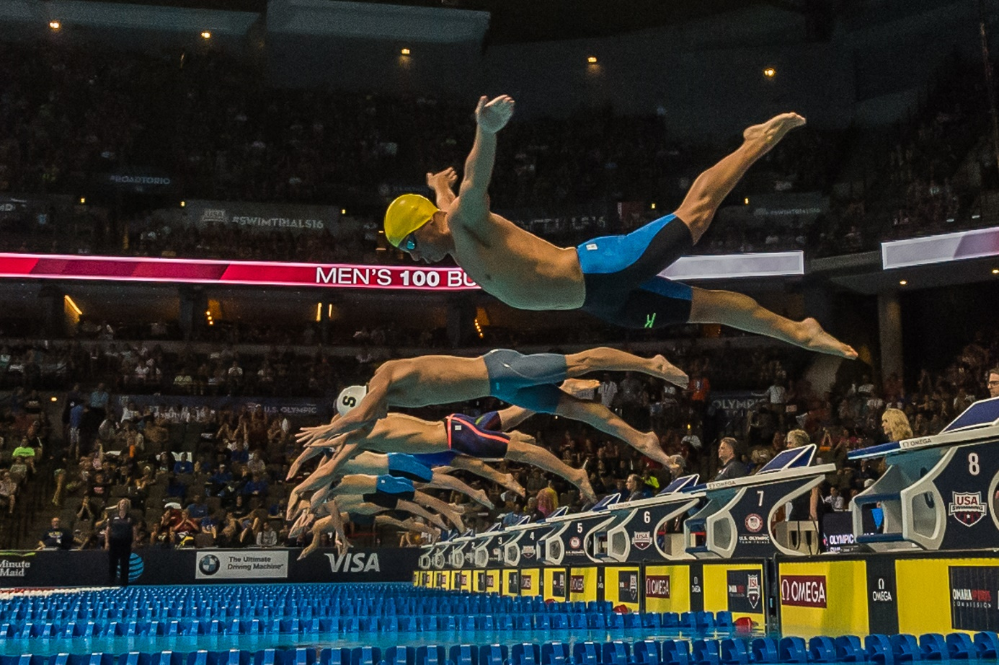

Slide 9
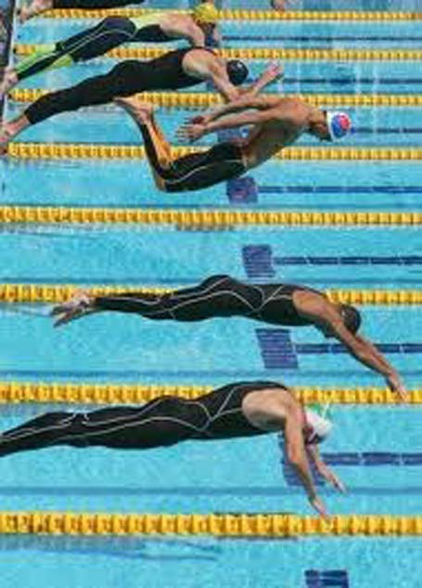
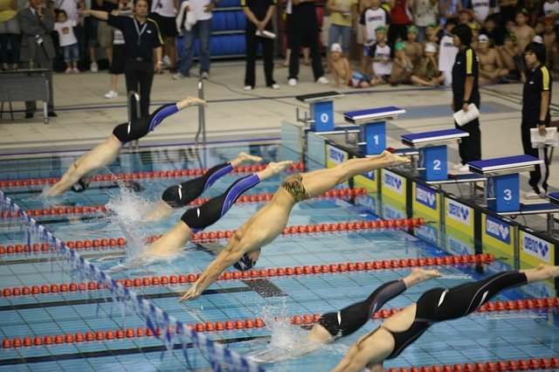

Slide 10
CHYBY V TECHNICE STARTU
nevyvážený postoj
špatný postoj – příliš vysoký, nebo naopak nízký
odraz směřuje příliš do výšky – zalomení v pase
špatný odraz – plochý pád na hladinu
odraz příliš vpřed – plochý pád na hladinu
nezpevněný trup při odrazu
nezpevněný trup při dopadu
špatný výjezd – záběry pod vodou začnou příliš brzy, nebo naopak pozdě

Slide 11
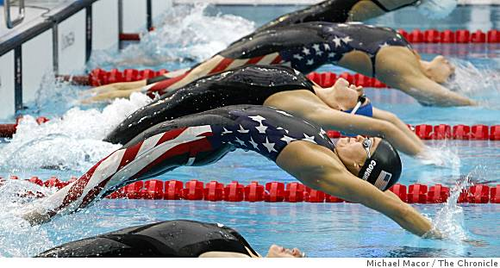
ZNAKOVÝ START

Slide 12
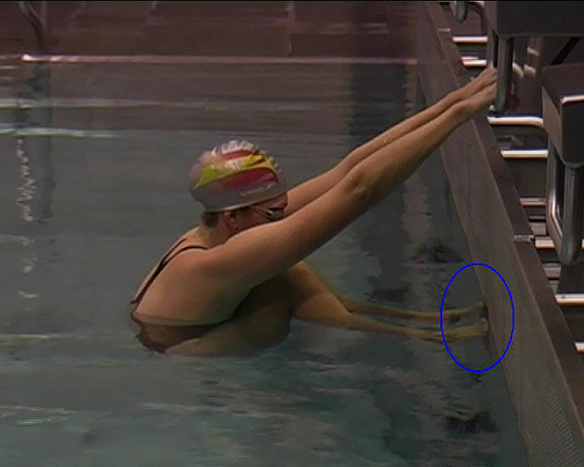
FÁZE STARTU Z VODY
úchyt oběma rukama za madlo startovního bloku
chodidla se opírají o stěnu
přitažení k bloku
odraz od stěny, záklon hlavy, švih paží upažením do vzpažení a prohnutí těla
vnoření do vody spojenýma rukama a vlnění pod hladinou

Slide 13
CHYBY V TECHNICE ZNAKOVÉHO STARTU
plavec se přitahuje příliš vysoko => odraz poté směřuje příliš dolů
chodidla jsou příliš hluboko => odraz poté směřuje příliš dolů
nedostatečný odraz => plochý skok, nalehnutí na vodu
paže švihnou předpažením => plochý skok
trup je málo prohnutý => odpor při zanoření
vysazená poloha boků pod vodou => brzké vyjetí z vody
záběr pod vodou je proveden oběma pažemi současně => malá plynulost při zahájení práce paží, časová ztráta

Slide 14
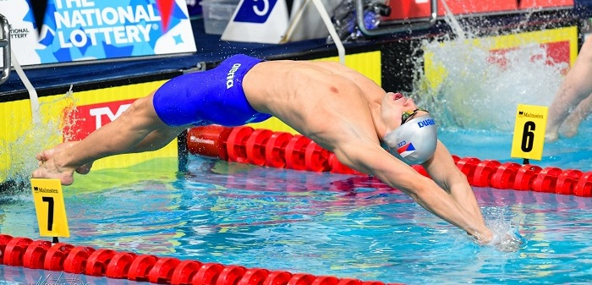

Slide 15
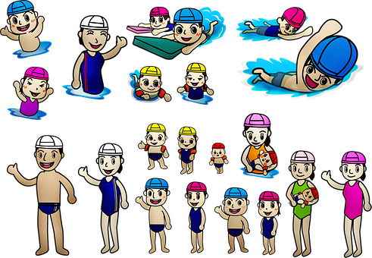
METODIKA NÁCVIKU komplexní postup
ukázka, pozorování, vysvětlení, cvičení, korekce chyb
BEZPEČNOST

Slide 16
STARTOVNÍ SKOK
NÁCVIK
CHYBY
ze sedu na okraji bazénu
z kleku, ze dřepu, podřepu, ze stoje (proskočit kruhem…)
s odrazem, se zapažením, se zapřením rukou o kraj bazénu
nácvik ze startovního bloku
start na signál
záklon hlavy
pohyb nohou směrem dolů (dopad na břicho) – vysazení boků
odraz příliš do výšky
nevýrazný odraz – příliš blízko ke kraji
nespojené ruce
ZAJISTIT: bezpečnost, prsty přes okraj, protiskluzové pomůcky, dopomoc a postupné zvyšování výchozí polohy.
Při všech cvičeních paže tisknout k uším!

Slide 17
Znakový start- START Z VODY
NÁCVIK
CHYBY
v celku
odraz do hladiny se vzpažením přes předpažení nebo upažení se současným pohybem hlavy do záklonu
vysazení pánve
předklon hlavy
pomalý pohyb paží do vzpažení
odraz do výšky
V základní formě se spokojíme s odrazem a současným vzpažením do vysplývání na hladině.

Slide 18
OBRÁTKY
jsou nedílnou součástí plaveckého výkonu, přesahuje-li plavaná vzdálenost délku jednoho bazénu a jejich provedení je přesně vymezeno pravidly pro daný plavecký způsob

Slide 19
ZÁKLADNÍ FÁZE OBRÁTKY
Naplavání – pohyb plavce před obrátkovou stěnou bez ztráty rychlosti
Dohmat a otočení – v souladu s pravidly a technikou obrátky
Odraz a splývání – optimální síla, úhel odrazu a poloha plavce určují kvalitu výjezdu po obrátce
Zahájení záběrových pohybů – dle pravidel plaveckých způsobů

Slide 20
ZÁKLADNÍ ROZDĚLENÍ
Dle způsobu dohmatu a provedení otočení rozlišujeme obrátky:
Základní (kyvadlová)
- dotyk stěny je prováděn 1 rukou (kraul, znak)
- dotyk stěny je prováděn oběma rukama (prsa, motýlek)
Kotoulové
- dotyk stěny je prováděn nohama po kotoulovém přetočení

Slide 21
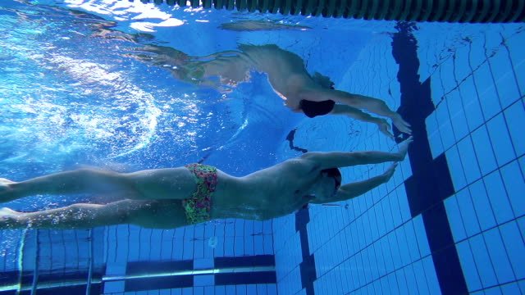
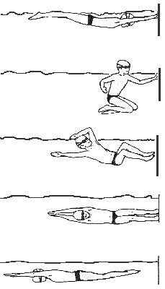
ZÁKLADNÍ (kyvadlová) OBRÁTKA

Slide 22
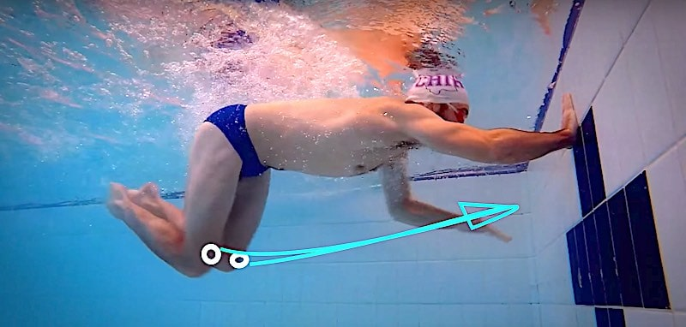
ZÁKLADNÍ (kyvadlová) OBRÁTKA

Slide 23
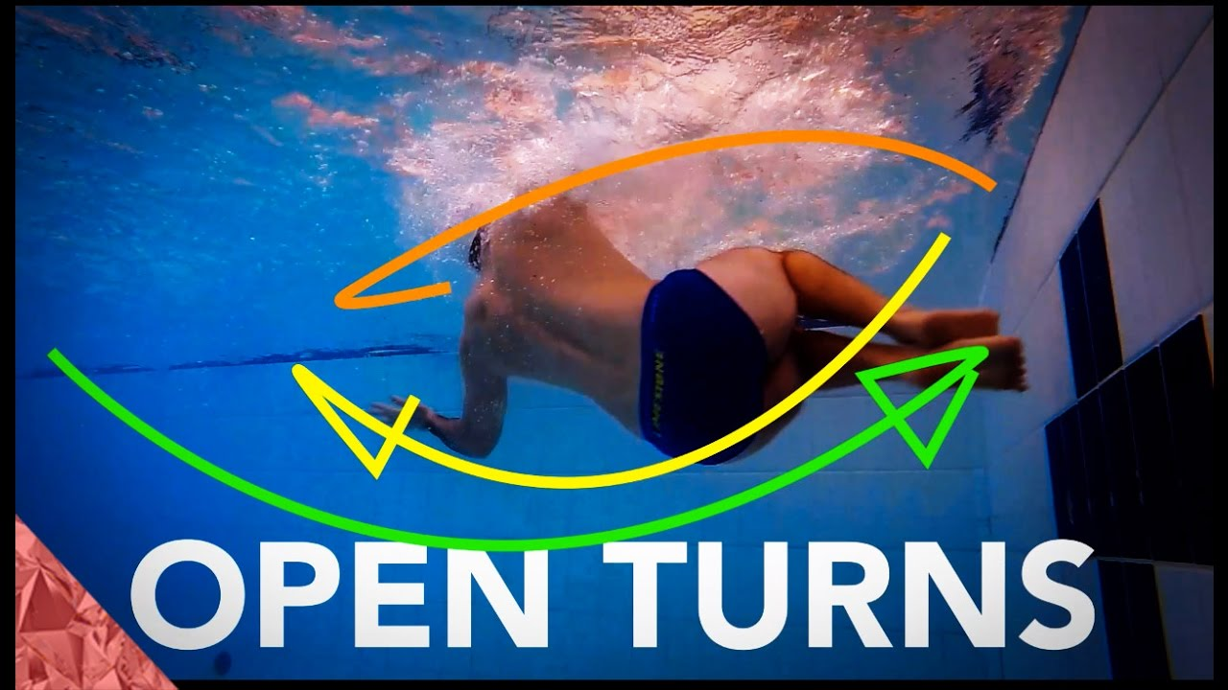
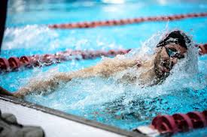
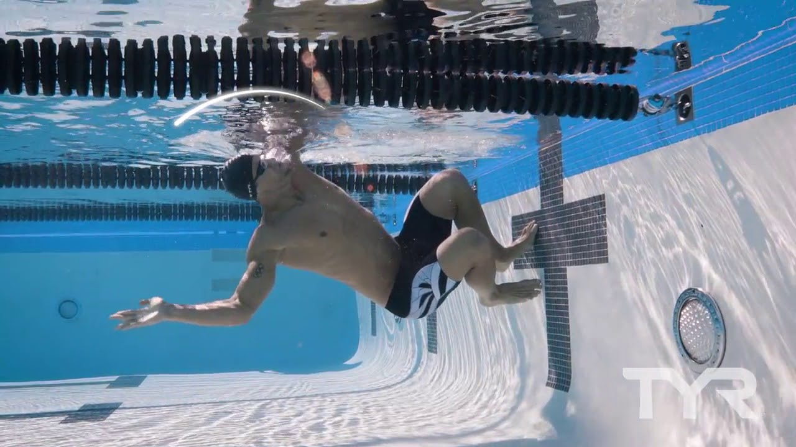
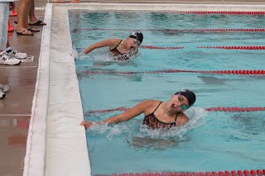
„kyvadlová“

Slide 24
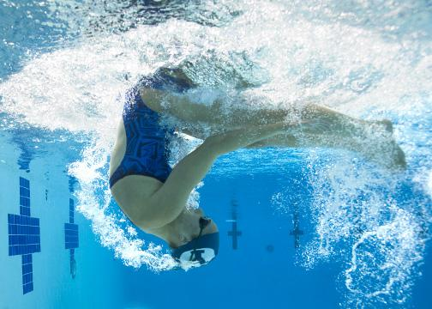
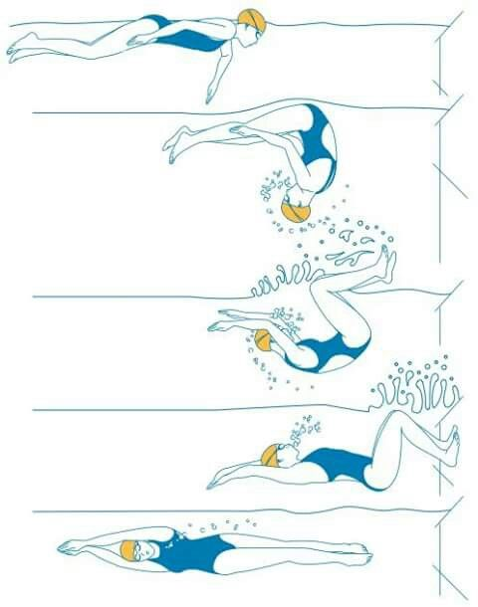
KOTOULOVÁ OBRÁTKA

Slide 25
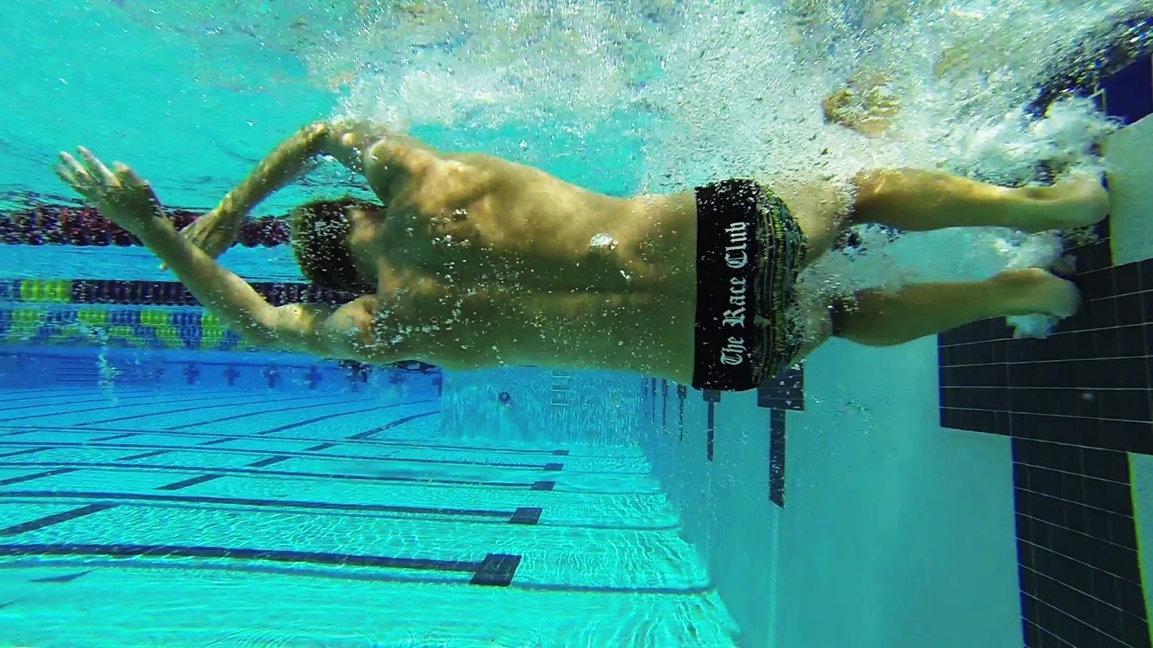
KOTOULOVÁ OBRÁTKA

Slide 26
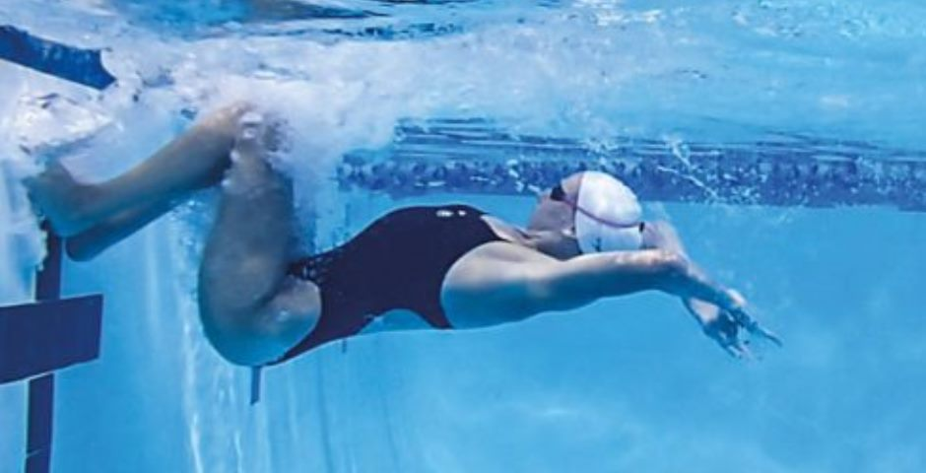
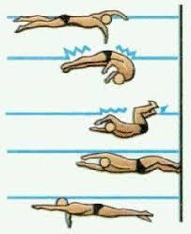
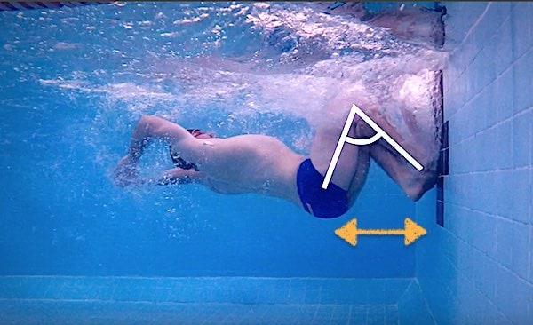
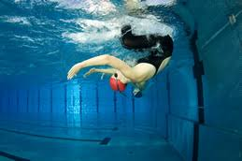

Slide 27
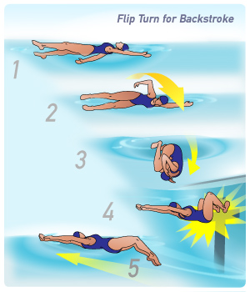
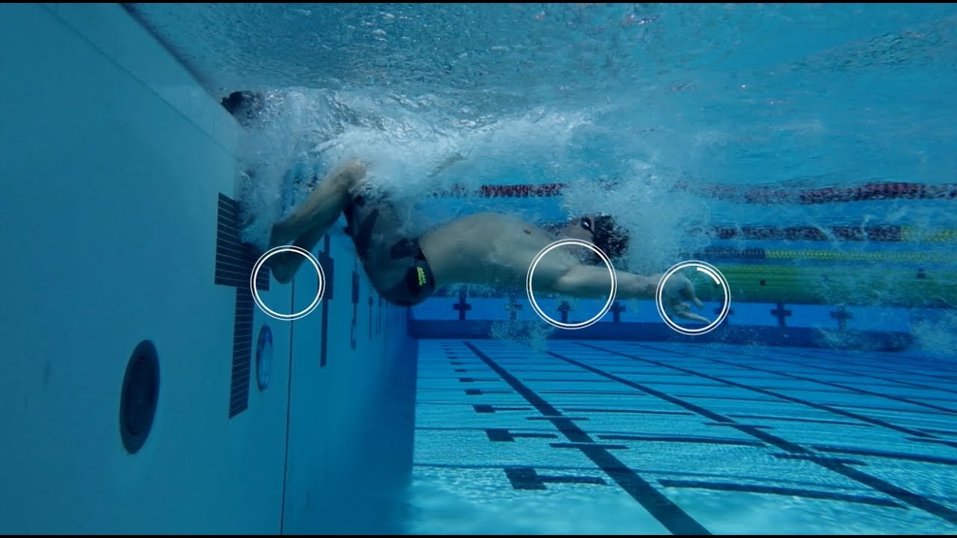
Znakař
se před stěnou může otočit na prsa
se musí odrazit v poloze na zádech

Slide 28
CHYBY V PROVEDENÍ OBRÁTKY
špatné naplavání na obrátkovou stěnu – plavec je příliš blízko, nebo naopak daleko
nádech v posledním tempu před obrátkou – snížení rychlosti při naplavání
pomalá rychlost před naplavání na obrátku
brzký odraz, kdy ještě plavec není ve splývavé poloze, nebo paže nejsou spojeny
odraz pouze jednou nohou
odraz mimo osu plavání (příliš hluboko nebo příliš u hladiny)
nedostatečné vysplývání po odrazu

Slide 29
INSTRUKTÁŽNÍ VIDEA
PRSOVÁ OBRÁTKA - NAUČTE SE JI TAKY! – YouTube
KRAULOVÁ OBRÁTKA - NÁVOD I PRO ZAČÁTEČNÍKY! - YouTube
Freestyle flip turn in 3 steps - YouTube – kotoulová obrátka ve 3 krocích
Flip Turns for Beginners - YouTube – kotoulová obrátka pro začátečníky
Freestyle/Backstroke Flip Turn Progression Drills | Easy Steps For Beginners! - YouTube – cvičení pro začátečníky
TYR - How To: Proper Butterfly Open Turn - YouTube – motýlková obrátka

Slide 30
METODIKA NÁCVIKU
ukázka, pozorování, vysvětlení, cvičení, korekce chyb

Slide 31
PRŮPRAVNÁ CVIČENÍ
nácvik dosplývání ke stěně - břicho, bok, různé rychlosti
nácvik přitažení nohou ke stěně
nácvik přenášení paže + splývání
nácvik odrazy od stěny – různé polohy (bok, břicho)
nácvik přetáčení v různých směrech kolem podélné osy
kotouly vpřed a vzad – s nudlí, při plavání, v prostoru, od stěny, ke stěně
kotoul s přiložením nohou na stěnu
kotoul s odrazem – různé polohy (záda, bok)
kompletní obrátky v pomalém tempu – zrychlovat provedení i naplavání

Slide 32
Děkuji za pozornost
Zdroje:
https://www.youtube.com/watch?v=Njj1zXyDGFM
https://www.youtube.com/watch?v=FqdsQ_1EFJE
https://www.youtube.com/watch?v=foGlgwWk76I
https://www.youtube.com/watch?v=HrHg7dUBI5A
https://www.youtube.com/watch?v=6vnbKRAIab4
TYR - How To: Proper Butterfly Open Turn - YouTube
Studijní materiály Dita Hlavoňová a Miloš Lukášek

